Slide 1
Modelle der Intonation
Jonathan Harrington

Slide 2
Beziehungen zwischen Funktion, Form, Signal
Konsonanten und Vokale
Intonation
Funktion
Wortbedeutungen
erweitert Satzbedeutungen
arbiträr? z.B. 70% der Sprachen haben für Fragen irgendeinen f0-Anstieg
arbiträr
Phoneme oder Re-kombinierbare abstrakte Einheiten, z.B. tax, stack, cats aus /taks, stak, kats/ Minimalpaare: 'Tank' vs. 'Dank' usw.
Keine Minimalpaare.
Phonologischer Form
Regelmäßigkeiten, z.B. /t/ meistens mit alveolarem Verschluss. Diskontinuitäten: KV Trennung usw.
f0 ist kontinuierlich; keine klare Trennung wie zwischen K und V im Signal
Signal

Slide 3
Intonationsmodelle seit 1945
Funktion
Die Britische Schule (1950-1970)
Die Amerikanische Schule (1945-1960)
Form
Die niederländische Schule (1965-1990)
Superpositions-Modelle (seit 1980)
Autosegmentelle-metrische Modelle (seit 1980)
Signal

Slide 4
Die Amerikanische Schule (1945-1960)
insbesondere Pike (1945), Wells (1945), Trager & Smith(1951)
Ton-Stufen
Eine Intonationskontur besteht aus einer Zusammensetzung von 4 Ton-Stufen: 4, extra-hoch, 3, hoch, 2, mittel, 1, tief
Es sind Stufen keine Konturen
4
fallend
1
Das phonologische Prinzip
Diese Ton-Stufen sind phonologische Einheiten: aus deren Kombinationen entstehen Intonationsmorpheme mit unterschiedlichen Bedeutungen.
Analogie: Bedeutungen entstehen dadurch im Lexikon weil Wörter (Morpheme) aus Kombinationen einer endlichen Anzahl von Phonemen gebaut werden.
Pike (1945) The Intonation of American English. Univ. Michigan Press: Ann Arbor
Trager & Smith (1951) Outline of English Structure. Battenburg Press, Oklahoma
Wells (1945) The pitch phonemes of English. Language, 21, 27-40

Slide 5
Die Amerikanische Schule (1945-1960)
Grenztöne
Es gibt auch Grenztöne am Ende einer Phrase oder Äußerung
(eingeführt von Trager & Smith, 1951)
# tief ||hoch | mittel
Beispiele*
²Warum ⁴gehst Du jetzt¹#
²ich ³könnte¹||
Betonung
Es gibt 4 Betonungsbenen (1 = nuklear akzent; 0 = unbetont)
Betonung ist unabhängig von Intonation: Intonation bestimmt die f0-Kontur, Betonung die Lautstärke. Beide Prinzipien wurden später in Chomsky & Halle (1968) Sound Pattern of English übernommen.
*siehe Ladd (1980), The Structure of Intonational Meaning. Bloomington, Indiana. S. 4-5. Phon-Bib: Lad. 3.1 a

Slide 6
Die Amerikanische Schule (1945-1960): Kritikpunkte
Unabhängigkeit von Intonation und Betonung
Bolinger (1958): Ein Wort wird akzentuiert hauptsächlich wegen Änderungen in f0. Vor allem wie einige frühere Experimente schon zeigten, hängt Betonungsstärke nicht von Lautstärke ab*, sondern eher von f0-Bewegungen.
Redundanz
Viele kombinatorische Möglichkeiten haben nicht unterschiedliche Bedeutungen. z.B. fallende Konturen 41, 31, 21 unterscheiden sich eventuell in der Emphase, nicht in der Bedeutung (sie sind daher eher Allotone vom selben Intonationsmorphem)
4
3
Mögliche Konturen für eine Antwort 'Melanie' auf 'wer kommt?'
2
1
1
1
* Siehe Lehiste (1970) Suprasegmentals für einen Überblick dieser Forschung

Slide 7
Die Britische Schule
Crystal (1969), Halliday (1967), Kingdon (1958), O'Connor & Arnold (1961)
Amerikanische Schule
Britische Schule
Die Bedeutung wird kaum berücksichtigt
Analyse der Bedeutung von Intonationsmelodien
Stufen
Konturen
Scharfe Trennung zwischen Betonung und Intonation
Gewisse Wörter werden prominent aufgrund der Intonation
Grenztöne
Keine Grenztöne
Trennung zwischen nukleare- und prenukleare Töne
Keine solche Trennung
Eine phonologische Kombinatorik
Keine solche Kombinatorik
3 1 = Ton fällt; 1 3 = Ton steigt (die selben Bausteine)

Slide 8
Die Britische Schule
Aufteilung von einem Satz in Pre-Head, 'Head', 'Nucleus', Tail
Und Melanie wollte mit Ramona fahren
Eine Äußerung besteht minimal aus einem Nukleus. Alle andere Komponente sind fakultativ.
Der Nukleus oder auch tonic (Halliday, 1967) ist der wichtigste Teil für die Übertragung der Bedeutung durch die Intonation.
Das Wort mit dem Nukleus ist das nuklear-akzentuierte Wort = immer das letzte akzentuierte Wort der Phrase.
Tail (deutsch: Nachlauf): alle Silben nach dem Nukleus
Der Head schließt alle Silben vor dem Nukleus bis zum ersten akzentuierten Wort ein. Alle akzentuierten Wörter im Head sind prenuklear akzentuierte Wörter.
Prehead: Schwach betonte Silben/Wörter vor dem Head

Slide 9
Die Britische Schule¹
(Die Notation stammt von Kingdon, 1958)
Nukleus
Einfach
Komplex
Abstieg
Anstieg
Ra^{V}mona
fallend-steigend
Ra\mona
hoch
Ra/mona
Ra^mona
steigend-fallend
Ra\mona
tief
Ra/mona
Head
Das System hat einen sehr stark pädagogischen Charakter (beim Universität College London auch zum großen Teil im Kontext von 'Englisch als Fremdsprache' entwickelt)
Hoch
|Melanie
Tief
|Melanie
Absteigend
➘Melanie
Aufsteigend
➚Melanie
Siehe auch Cruttenden (1997, S. 54-55), PhonBib: II Cru, 2.1

Slide 10
Die Britische Schule
Das System ist sehr nützlich um eine grobe Transkription zu bekommen, und damit informell verschiedene Funktion-Form Beziehungen auszuprobieren.
|Mach jetzt bitte Deine \Hausaufgaben fertig
(wie oft muss ich das noch sagen)
➚Mach jetzt bitte Deine \Hausaufgaben fertig
|Institut für /Phonetik
(Telefon)
|Institut für /Phonetik
(Frage – wirklich?)

Slide 11
Die Britische Schule: Kritikpunkte
Bedeutung und Intonation
Paralinguistische (verärgert vs. fröhlich) und linguistische (Aussage vs. Frage) Informationen werden durch die selben Einheiten kodiert. Jedoch haben sie ganz andere Wirkungen auf f0 (siehe vorige Vorlesung).
Eng bezogen auf Englisch
Da die Begründung der intonatorischen Einheiten auf feine Bedeutungsunterschiede in einer Sprache – sogar einer Aussprachevariante, Standardenglisch – beschränkt sind, ist das System oft kaum auf andere Sprachen/Dialekten übertragbar.
Keine Empirie
weder um die Beziehungen zwischen Bedeutung und Intonation zu prüfen, noch um die Intonation mit f0 zu verbinden. Die fehlende Verbindung zu f0 ist der Hauptgrund, weshalb das System nicht für die Sprachsynthese verwendet werden kann.

Slide 12
Die Britische Schule: Kritikpunkte
Keine Grenztöne
Jedoch scheint 'steigend' von fallend-steigend unmittelbar mit der letzten Silbe verknüpft zu sein
^{V}Melanie
^{V}Melanie fährt nach London
Keine Berücksichtigung der Zeit
z.B. unterscheiden sich ^ und \ nicht so sehr in der f0-Gestaltung sondern eher wie f0 mit dem Vokal synchronisiert wird
Ra\mona
Ra^mona
o
o

Slide 13
Die niederländische (IPO) Schule
Institute for Perception Research (IPO¹), Eindhoven, 1965-95²
Im starken Gegensatz zu den amerikanischen und britischen Schulen werden die intonatorischen Einheiten aus einer Kombination von Akustik und Perzeption empirisch abgeleitet
Dabei wird die Bedeutung der Intonation nicht berücksichtigt.
IPO-Methode: allgemeiner Vorgang
1. Perzeption und Resynthese
2. Ableitung daraus der intonatorischen Einheiten
3. Zusammensetzung daraus der Intonationsmelodien
4. Sprachsynthese – mit Deklination
1. O = Onderzoek = Forschung = Research
2. 't Hart, Collier, and Cohen (1990) A Perceptual Study of Intonation. Cambridge University Press.

Slide 14
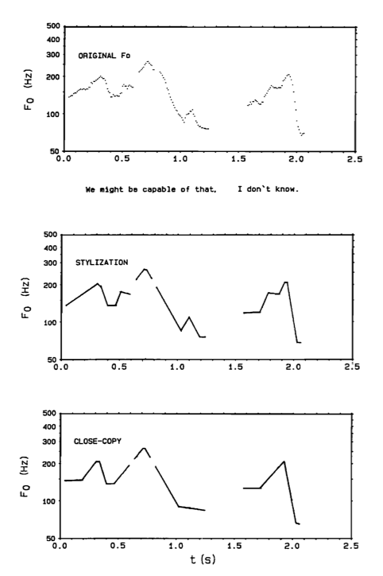
1. IPO: Perzeption und Resynthese
(a) Grundfrequenz
(c) Entfernung der Details aus (b), die für den Hörer irrelevant sind
(b) Umsetzung in gerade Linien
Auf der Basis einer Analyse größerer Korpora wurden intonatorische Einheiten daraus abgeleitet...

Slide 15
2. Intonatorische Einheiten
Zwei Grundeinheiten
(also Konturen, keine Stufen)
steigend
fallend
Drei Varianten davon
Synchronisierung mit Vokal (V)
Skalierung
klein
groß
V
V
Langsam
Schnell
früh
spät
Geschwindigkeit

Slide 16
3. Intonationsmelodien
Eine gesamte Intonationsmelodie besteht aus:
Einer intonatorischen Einheit pro akzentuiertem Wort (prominence-lending)
fakultativ einer Einheit am Ende der Phrase (non-prominence lending)
Das Material dazwischen: mit geraden Linien interpoliert
Heb jij hem vandaag nog gezien?
(Hast Du ihm heute noch gesehen?)
t'Hart, Collier, Cohen (1990: S. 61)

Slide 17
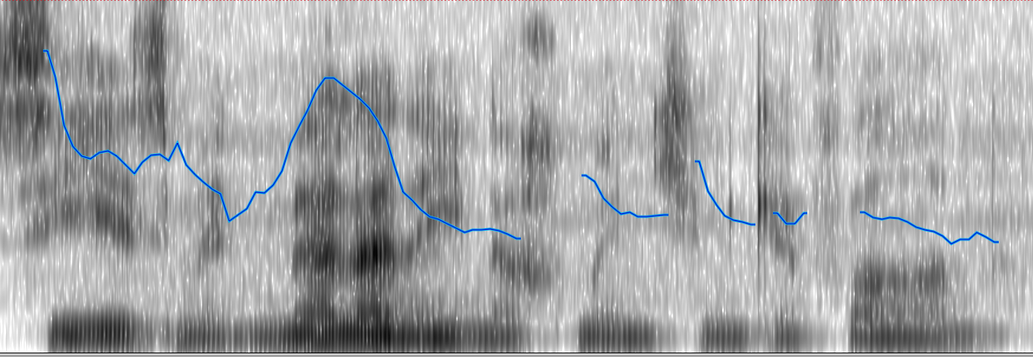
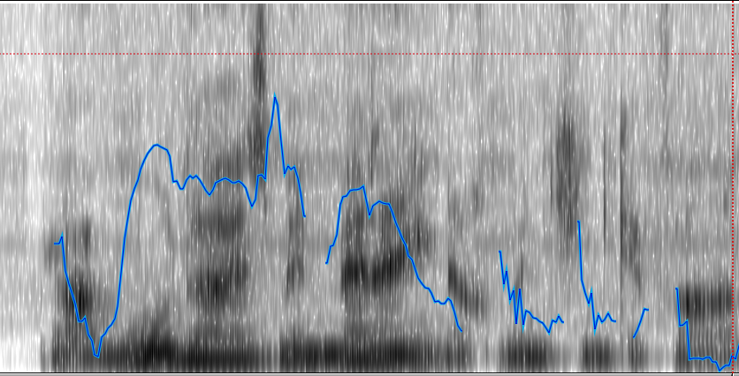
Zwei bekannte Melodien: Das Hutmuster (hat pattern)
Sie
ist
mit
Melanie
nach
München
gefahren
Pointed hat
ɛ
Ramona ist mit Melanie nach München gefahren
Flat hat
Flat hat
o
ɛ

Slide 18
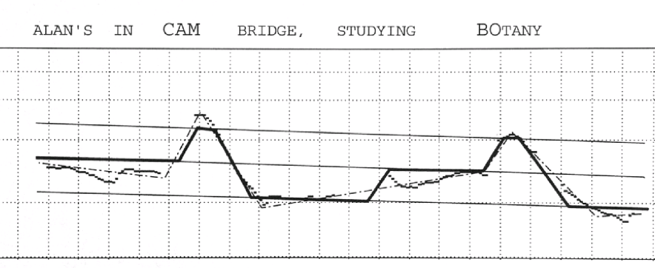
3. Synthese
Berücksichtigung der Deklinationslinie
Die y-Achse ist immer log f0 (später als eine Semiton-Skala übernommen), weil diese am nächsten mit wahrgenommenen Tonhöhenänderungen verbunden sind.
f0
300
200
100
50

Slide 19
IPO: viele Innovationen
Resynthese und Perzeption
Empirische Festlegung, dass nicht alle Teile der Kontur für die Perzeption der Intonation relevant sind
Intonatorische Einheiten durch Empirie untermauert.
Festlegung, dass die zeitliche Synchronisierung zwischen intonatorischen Einheiten und Vokalen für die Perzeption der Intonation wichtig ist.
Verwendung einer logarithmischen f0-Skala
Der Begriff 'Deklination'¹ sowie einige der ersten physiologischen Untersuchungen² dazu stammen aus dieser Schule.
Einsatz der IPO-Methode für viele Sprachen: Englisch, Deutsch, Russisch, Französisch, Indonesisch³
1. Cohen & 't Hart (1967), Lingua, 19, 177-192
3 Siehe Ladd (2008, S. 12), phonbib: Ladd 3.2, a)
2. Collier (1975), JASA, 58, 249-255.

Slide 20
IPO heute
Obwohl die heutige Forschung zur Intonation in so vielen Hinsichten stark von dem IPO-Modell geprägt ist, wird diese Methode selten in aktuellen Untersuchungen eingesetzt. Verschiedene Gründe.
Kaum eine Auseinandersetzung mit der Funktion-Form- Beziehung, also mit der Bedeutung der Konturen.
Die Etikettierung ist sehr komplex und nicht übersichtlich – z.B. beinahe eine Etikettierung pro Silbe¹
Zaterdag ... even kijken ... nee ik heb nog niks
1 0 0 B 1 0 A 0 1&A 0 1&A 0 1&A
Keine Trainingsmaterialien dazu. Daher können Ergebnisse aus verschiedenen Laboren kaum miteinander verglichen werden.
1 Beispiel aus Collier & 't Hart (1981) wiederholt in Cruttenden (1997, S. 147) – PhonBib II Cru 2.1

Slide 21
Intonation und Superposition: theoretischer Hintergrund¹
Intonation wird nicht nur lokal beeinflusst, sondern auch global
Lokale und globale Phänomene beeinflussen die f0-Kontur unabhängig voneinander.
Lokal
z.B. f0-Bewegungen in akzentuierten Silben; an Phrasengrenzen
Global
Die Deklination wird von der linguistischen Struktur beeinflusst – daher vom Sprecher geplant (ist also nicht nur eine Folge des abnehmenden subglottalen Luftdrucks)
1. siehe auch Möbius (1995): http://www.coli.uni-saarland.de/~moebius/documents/icphs95.pdf

Slide 22
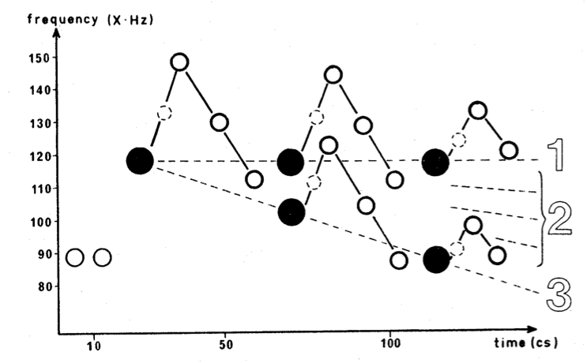
Intonation und Superposition: theoretischer Hintergrund
z.B.. Nina Thorsen (später Grønnum) und Dänische Intonation¹
Die Steigung der Deklinationslinie wird durch Syntax beeinflusst
Frage ohne Wortumstellung
Frage mit Wortumstellung
Aussage
betont
unbetont
1. Thorsen, N. (1978). Aspects of Danish Intonation. In Nordic Prosodyhttp://www.danpass.hum.ku.dk/ng/papers/nordic_prosody_1_1978.pdf

Slide 23
Intonation und Superposition: Synthese
Ein Superpositions-Modell wurde zum ersten Mal von Fujisaki (1981)¹ für die Synthese der japanischen Intonation eingesetzt.
Hauptmerkmale
Globale Änderungen in der Deklination; die lokalen Beiträge der akzentuierten Vokale werden unabhängig berechnet und darauf überlagert...
1. Fujisaki (1981): http://www.speech.kth.se/prod/publications/files/qpsr/1981/1981_22_1_001-020.pdf

Slide 24
Superpositions-Modell für die Sprachsynthese (Fujisaki, 1981)
Impulse
Deklination
f0
Filter 2er Ordnung
*
=
Zeit
Zeit
Vokal-Akzentuierung
Stufen
+
Filter 2er Ordnung
*
=
=
Die f0-Kurve ist die arithmetische Zusammensetzung der Deklination mit Gipfeln unterschiedlicher Breiten und Höhen der Vokalakzentuierung

Slide 25
Superpositionsmodelle: Vorteile¹, ²
Mathematisch definiert. Vor allem keine Notwendigkeit (wie im Modell der niederländischen Schule) die Deklinationslinie nachträglich anzupassen.
Das Modell setzt ebenfalls mathematisch die sehr wichtige Idee um, dass Deklination und Akzente unabhängig voneinander f0 beeinflussen.
Das Modell ist erfolgreich für die Synthese des Japanischen und zum Teil auch des Deutschen (Möbius, 1995)¹ eingesetzt worden.
1. Möbius (1995): http://www.ims.uni-stuttgart.de/institut/mitarbeiter/moebius/papers/icphs95.pdf
2. Taylor (1992) vor allem S. 45-52 http://www.cstr.ed.ac.uk/downloads/publications/1992/Taylor_1992_b.pdf

Slide 26
Superpositions-Modelle: Nachteile
Deklination + Gipfel reichen für die Komplexität der Intonation in vielen Sprachen nicht aus. Insbesondere nicht für den phrasen-finalen Anstieg (der im Japanischen kaum vorkommt).
Steigend
Fallend-steigend
Melanie?
Ich könnte das machen...
Auch nicht für phrasenfinale Senkung, die schon im Japanischen vorkommt, und die mit einem negativen Impuls etwas arbiträr modelliert wird.
Impulse
* Filter =

